Slide 1


Post ÉPE-OE
Notes:
Bonjour et bienvenue !

Slide 2
Qu’allons-nous apprendre?
Quels enfants devront être réévalués lors de la Post ÉPE-OE?
Comprendre les rapports des enfants et de classe de la Post ÉPE-OE
Se servir du plan d’accompagnement de la Post ÉPE-OE pour suivre les progrès et partager l’information avec la prochaine enseignante de l’enfant
Identifier des ressources utiles
Notes:
Qu’allons-nous apprendre?
Quels enfants devront être réévalués lors de la Post ÉPE-OE?
Comprendre les rapports des enfants et de classe
Se servir du plan d’accompagnement pour suivre les progrès et partager l’information avec la prochaine enseignante de l’enfant
Identifier des ressources utiles

Slide 3

Quels sont certains bénéfices de la Post ÉPE-OE?
Évaluer l’efficacité et la pertinence des supports offerts en 1ère année.
Appuyer la transition à la 1ère année.
Notes:
Quels sont certains bénéfices de la Post ÉPE-OE?
Évaluer l’efficacité et la pertinence des supports offerts en première année
Appuyer la transition à la 1ère année
Informer les enseignantes en première année des besoins d’apprentissage des enfants qui se joindront bientôt à leurs classes
Planifier la composition de la classe et l’affectation des ressources

Slide 4

A quoi ressemble le Post ÉPE-OE?
Les Pré et Post ÉPE-OE sont essentiellement les mêmes, à une exception près:
Dans la plupart des cas, tous les enfants ne seront pas réévalués.
Regardons de plus près…
Notes:
A quoi ressemble le Post ÉPE- OE?
Le Post ÉPE-OE est administré de la même manière que le Pré ÉPE-OE , à une exception près:
Dans la plupart des cas, tous les enfants ne seront pas réévalués.
Les enfants identifiés avec des besoins d’apprentissage EAN niveau 2 et 3 sont ceux qui sont recommandés pour un Post ÉPE-OE. Normalement, seulement les enfants avec des résultats EAN de Niveau deux et de Niveau trois à la Pré ÉPE-OE seront réévalués.
Regardons de plus près……

Slide 5
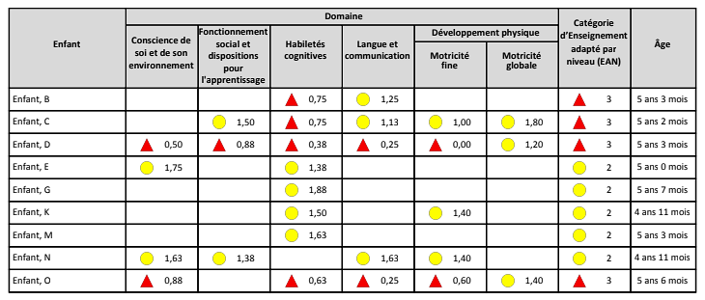
Où puis-je trouver la liste des enfants recommandés pour une réévaluation dans ma classe?
Le rapport de classe Pré ÉPE-OE comprend un tableau qui répertoire les enfants ayant des besoins d’apprentissage de niveaux 2 et 3 ( EAN jaune et rouge).
Notes:
Où puis-je trouver la liste des enfants recommandés pour une réévaluation dans ma classe?
Le rapport de classe Pré ÉPE-OE comprend un tableau qui répertoire les enfants ayant des besoins d’apprentissage de niveaux 2 et 3 ( EAN jaune et rouge).
Ce tableau se trouve généralement à la page 4 du rapport.
Ce sont les enfants recommandés pour un Post ÉPE-OE.

Slide 6
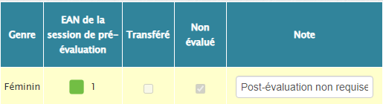
Puis-je réévaluer un enfant ayant des besoins d’apprentissage de niveau 1 (EAN vert) si j’estime que c’est nécessaire?
Oui, décochez simplement l’enfant dans la colonne « Non évalué ». Entrez leurs données comme vous le feriez pour les autres enfants réévalués.
Notes:
Puis-je réévaluer un enfant ayant des besoins d’apprentissage de niveau 1 (EAN vert) si j’estime que c’est nécessaire?
Une fois la session ouverte, notre système coche automatiquement « Non évalué » pour les enfants ayant des besoins d’apprentissage de niveau 1 dans la section « Gérer la liste de classe » du site saisie de données.
« Post évaluation non requise » est également inscrit dans la section des notes.
Si vous estimez qu’il est nécessaire de réévaluer un enfant, décochez simplement la case et supprimez la note, puis administrez le Post ÉPE-OE pour cet enfant avec les autres enfants que vous réévaluez.

Slide 7
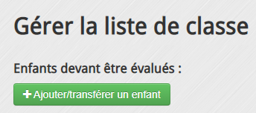
Puis-je ajouter un nouvel enfant au
Post ÉPE-OE?
Oui, cliquez sur « Ajouter / Transférer un enfant » pour ajouter l’enfant à votre liste de classe.
Notes:
Puis-je ajouter un nouvel enfant au Post ÉPE-OE?
Oui, vous pouvez ajouter de nouveaux enfants à votre classe par vous même et l'évaluer pendant l’ÉPE-OE, cliquer sur « Ajouter / Transférer un enfant » sur la page « Gérer la liste de classe ».

Slide 8
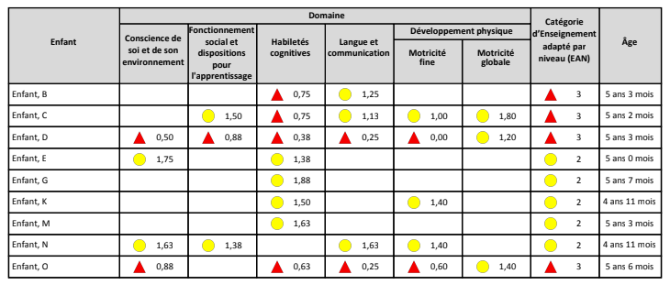
Est-ce que je dois réévaluer tous les domaines même si l’enfant s’est mérité un résultat vert pour certains d’eux?
Les cases vides représentent des résultats
verts.
Oui, tous les domaines de l’ÉPE-OE doivent être réévalués. Cela permettra d’assurer que la moyenne de domaine requise pour l’analyse utilisée pour calculer le résultat de l’EAN est disponible. De plus, cela fournit des rapport de l’enfant complets dans tous les domaines.
Notes:
Est-ce que je dois réévaluer tous les domaines même si l’enfant s’est mérité un résultat vert pour certains d’eux?
Oui, tous les domaines de l’ ÉPE-OE doivent être réévalués. Cela permettra d’assurer que la moyenne de domaine requise pour l’analyse utilisée pour calculer le résultat de l’EAN est disponible. De plus, cela fournit des rapport de l’enfant complets dans tous les domaines.

Slide 9

Dois-je utiliser le même mot de passe que j’ai utilisé pour le Pré ÉPE-OE?
Oui!
Si vous oubliez votre mot de passe, simplement cliquer sur « Mot de passe oublié » sur la page de connexion.
Notes:
Dois-je utiliser le même mot de passe que j’ai utilisé pour le Pré ÉPE-OE?
Si vous avez déjà un compte ÉPE, vous pouvez utiliser votre mot de passe précédemment choisi pour vous connecter.
Si vous avez oublié votre mot de passe ou souhaitez le réinitialiser vous pouvez le faire en vous rendant sur le site de saisie de données et en cliquant sur le lien « Mot de passe oublié ».

Slide 10
Interprétation des résultats pré-post ÉPE-OE
Notes:
Voyons à quoi ressembleront vos résultats Post ÉPE-OE et comment les interpréter.

Slide 11
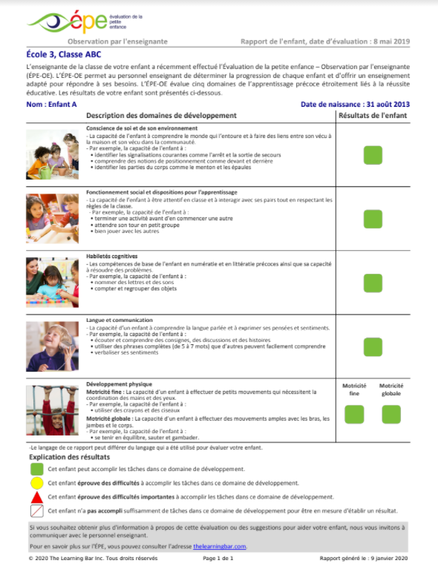
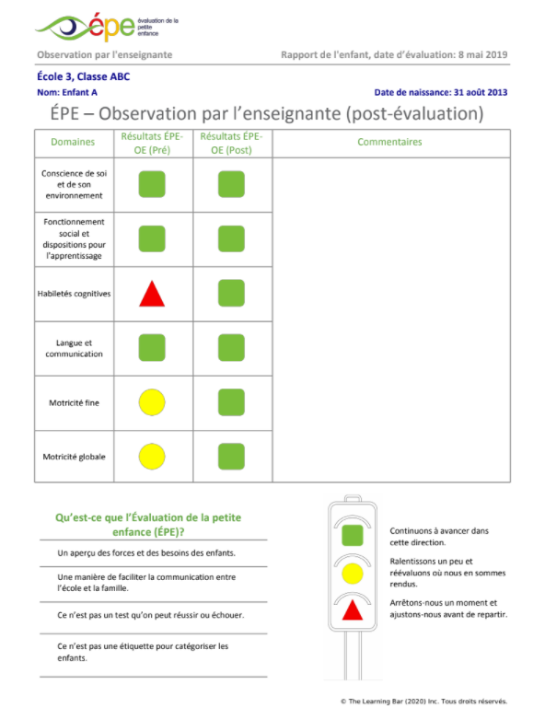
Rapport de l’enfant de la Post ÉPE-OE
Un nouveau rapport de l’enfant sera généré pour chaque enfant réévalué.
La deuxième page – si votre district a choisi de l’inclure – présente les scores de la Pré- et la Post-évaluation côte à côte. Elle comprend aussi une section pour vos commentaires.
Notes:
Un nouveau rapport de l’enfant sera généré pour chaque enfant réévalué.
La deuxième page – si votre district a choisi de l’inclure – présente les scores de la Pré- et la Poste-évaluation côte à côte. Elle comprend aussi une section pour vos commentaires.

Slide 12
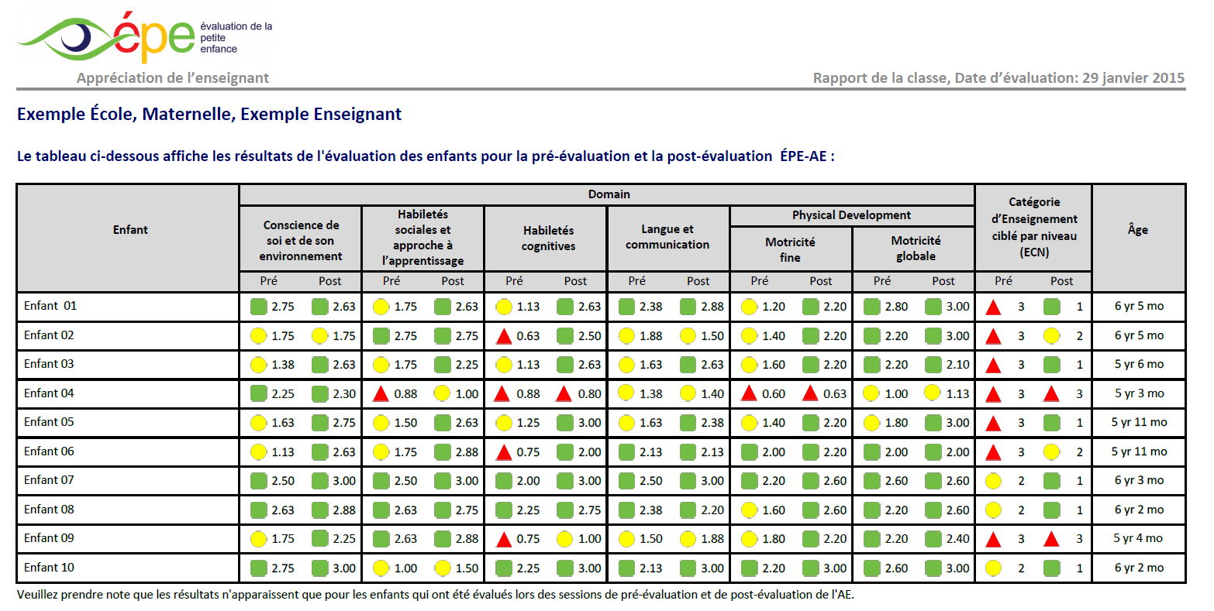


Rapport de classe de la Post ÉPE-OE
Le rapport de classe de la Post évaluation présente les résultats de domaine et EAN de la Pré et la Post évaluation côte à côte afin que vous puissiez voir les progrès que chaque enfant a fait au cours de l’année.
Notes:
Le rapport de classe de la Post-évaluation présente les résultats de domaine et EAN de la Pré et la Post évaluation côte à côte afin que vous puissiez voir les progrès que chaque enfant a fait au cours de l’année.

Slide 13
Comment interpréter les résultats de votre rapport de classe de l’ÉPE-OE
Jetons un coup d’œil au progrès d’Enfant 1. On voit des améliorations importantes depuis l’évaluation initiale. L’EAN est passé du Niveau 3 au Niveau 1. Si nous regardons aux scores de domaines, on voit aussi des améliorations, surtout au niveau des domaines ‘Habiletés cognitives’ et ‘Motricité fine’. Les interventions mises en place ont bien marché. Cela ne veut pas dire qu’on ne fera pas le suivi de cet enfant maintenant qu’il a des besoins d’apprentissage de Niveau 1.
Notes:
Jetons un coup d’œil au progrès d’Enfant 1. On voit des améliorations importantes depuis l’évaluation initiale. L’EAN est passé du Niveau trois au Niveau un. Si nous regardons aux scores de domaines, on voit aussi des améliorations, surtout au niveau des domaines ‘Habiletés cognitives’ et ‘Motricité fine’. Les interventions mises en place ont bien marché. Cela ne veut pas dire qu’on ne fera pas le suivi de cet enfant maintenant qu’il a des besoins d’apprentissage de Niveau un.

Slide 14
Comment interpréter les résultats de votre rapport de classe de l’ÉPE-OE
Il est important de garder les mesures de support en place puisqu’elles se sont avérées efficaces et adaptées aux forces et besoins de l’enfant. Cette information peut aussi être partagée avec la prochaine enseignante.
Notes:
Il est important de garder les mesures de support en place puisqu’elles se sont avérées efficaces et adaptées aux forces et besoins de l’enfant. Cette information peut aussi être partagée avec la prochaine enseignante.

Slide 15
Comment interpréter les résultats de votre rapport de classe de l’ÉPE-OE
Maintenant, regardons à l’Enfant 4. Ici, on voit peu de progrès. Les scores ont même baissé un peu dans un des domaines. Si les scores ont baissé de façon significative, vous devriez vérifier qu’ils ont été bien entrés. Aussi, considérez d’autres facteurs possibles – il se peut que l’enfant ait connu une période difficile qui pourrait expliquer la régression de ses habiletés.
Notes:
Maintenant, regardons à l’Enfant 4. Ici, on voit peu de progrès. Les scores ont même baissé un peu dans un des domaines. Si les scores ont baissé de façon significative, vous devriez vérifier qu’ils ont été bien entrés. Aussi, considérez d’autres facteurs possibles – il se peut que l’enfant ait connu une période difficile qui pourrait expliquer la régression de ses habiletés.

Slide 16
Comment interpréter les résultats de votre rapport de classe de l’ÉPE-OE
Pour l’Enfant 4, cependant, les variations sont minimes, alors on voudrait considérer des interventions alternatives pour lui, ainsi que partager ce qui a fonctionné et ce qui n’a pas fonctionné avec sa prochaine enseignante.
Notes:
Pour l’Enfant 4, cependant, les variations sont minimes, alors on voudrait considérer des interventions alternatives pour lui, ainsi que partager ce qui a fonctionné et ce qui n’a pas fonctionné avec sa prochaine enseignante.

Slide 17
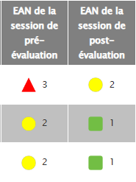
Le passage au niveau 1 signifie-t-il que l’enfant n’a plus besoin du même type de soutien?
Pas nécessairement. Cela nous indique que les aides ont été efficaces. Maintenir ces supports pour assurer une croissance continue.
Notes:
Le passage au niveau 1 signifie-t-il que l’enfant n’a plus besoin du même type de soutien?
Pas nécessairement. Les résultats Post ÉPE-OE aident les enseignants à déterminer l'efficacité des soutiens et la façon dont les enfants réagissent. Bien qu’il y ait un certain nombre de facteurs à considérer, ces résultats suggèrent que l’enfant réagit bien aux soutiens mis en place.
Il est important de continuer à offrir des soutiens efficaces et adaptés aux forces et aux besoins de l’enfant. Par exemple, si l’enfant réagit bien à l'enseignement en petit groupe, l'utilisation continue de l’enseignement en petit groupe serait bénéfique et considérée comme un soutien efficace. Un changement dans les résultats EAN d’un enfant des besoins d’apprentissage du niveau 3 (rouge) au niveau 1 ( vert) ne signifie pas nécessairement que l’enfant n’a plus besoin de soutien; cela signifie plutôt que les soutiens fonctionnent et devraient continuer à être fournis.

Slide 18
Partage des résultats: faciliter la transition au 1ère année

Slide 19

Partage d’informations avec les enseignants de 1ère année
Les soutiens?
Qu'est-ce qui a fonctionné?
Qu’est-ce qui n'a pas?
Intérêts?
Interventions?
Accommodations?
Notes:
Les résultats Pré-Post ÉPE-OE fournissent aux éducateurs et aux équipes multidisciplinaires des informations sur les forces et les besoins des enfants à la maternelle. Au fur et à mesure que les enfants quittent la maternelle, les informations peuvent être partagées avec les éducateurs de 1ère année pour établir des soutiens efficaces et élaborer un plan de transition garantissant que les ressources sont en place pour soutenir les enfants dès leur entrée en 1ère année.
Quelques questions à considérer lors du partage des résultats avec les enseignants de 1ère année:
• Quels soutiens ont été mis en place à la maternelle?
• Ce qui a bien fonctionné pour répondre aux besoins de l’enfant?
• Quels soutiens et réponses n’ont pas bien fonctionné et pourquoi?
• Quels sont les intérêts de l’enfant?
• Quelle interventions devront être mises en place pour soutenir l’enfant dans la transition vers la 1ère année?
• Existe-t-il des aménagements environnementaux? Supports visuels?
Le plan d’action ÉPE vous aide à saisir et à partager ces informations avec l’enseignant de l'année suivante.

Slide 20
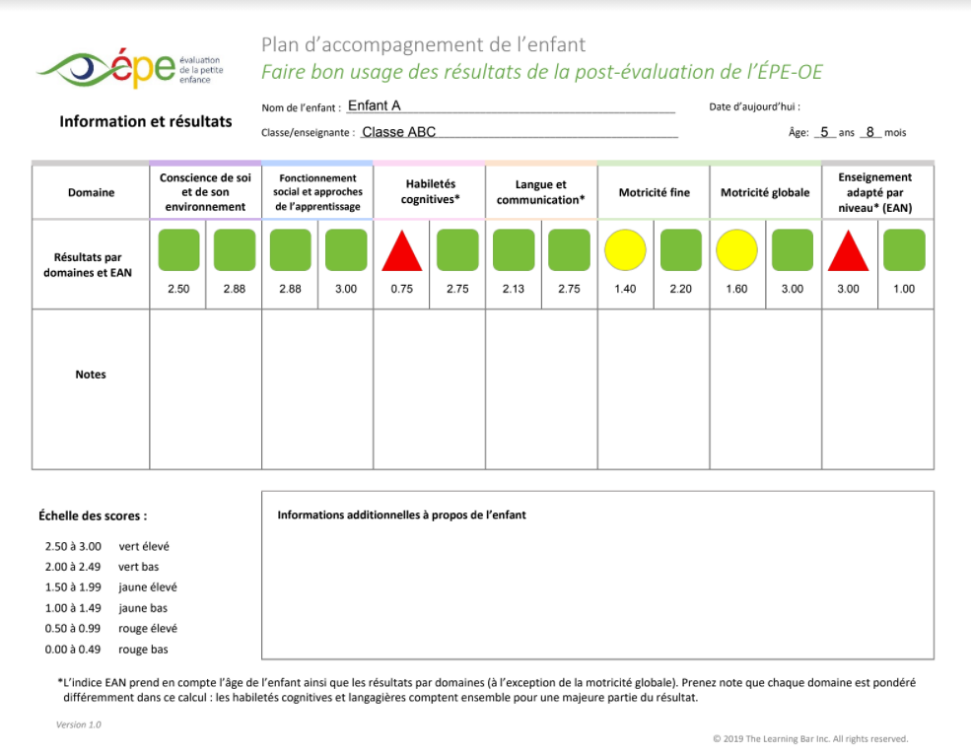
Plan d’accompagnement de l’enfant (Post ÉPE-OE) – 1ère page
Information démographique sur l’enfant
Scores
Commentaires sur les domaines et l’EAN
Commentaires généraux
Notes:
Nous avons également des plans d’accompagnement disponibles pour la Post ÉPE-OE. Dans cette version, les pré-résultats sont affichés à côté des post-résultats, mettant en évidence la croissance ou la régression.

Slide 21
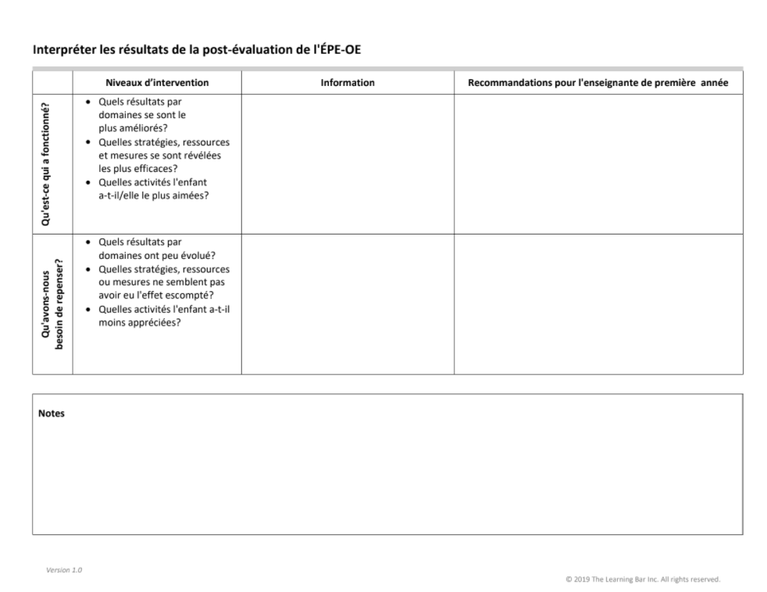
Plan d’accompagnement de l’enfant (Post ÉPE-OE) – 2e page
Qu’est-ce qui a marché?
Qu’est-ce que je devrais reconsidérer?
Qu’est-ce que vous recommandez à l’enseignante de 1ère année?
Notes:
La page suivante vous offre la possibilité d'enregistrer quelles interventions ont bien fonctionné au cours de l'année scolaire et lesquelles devraient être reconsidérées ou révisées. Il y a aussi une section de notes où vous pouvez inclure des recommandations ou des informations pour l’ enseignante de l'année prochaine.

Slide 22
Ressources

Slide 23
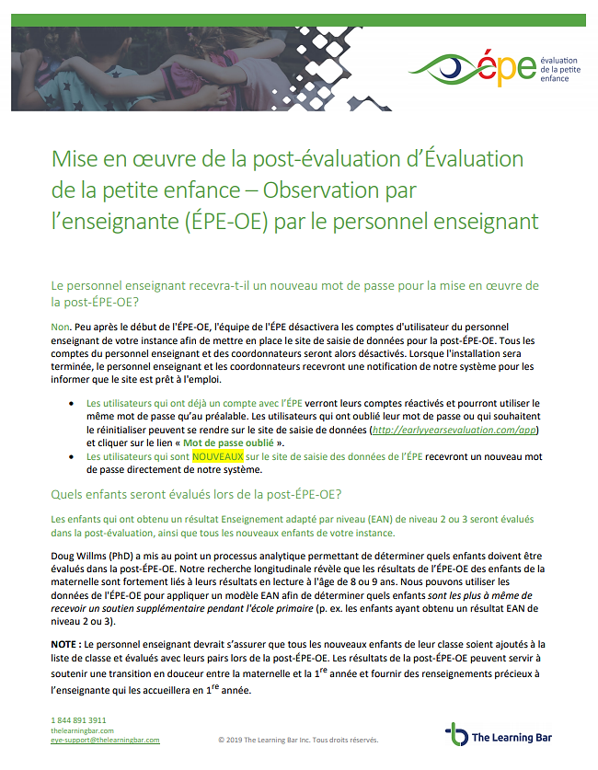
Guide de mise en œuvre de la Post ÉPE-OE
Une ressource utile est ce guide qui répond aux questions fréquentes comme :
« Quels enfants seront évalués lors de la Post ÉPE-OE? »
« Où le personnel enseignant peut-il trouver la liste des enfants auxquels on recommande une post-évaluation? »
« Quels domaines sont évalués dans la Post ÉPE-OE? »
Notes:
Une ressource utile est ce guide qui répond aux questions fréquentes comme :
« Quels enfants seront évalués lors de la Post EPE-OE? »
« Où le personnel enseignant peut-il trouver la liste des enfants auxquels on recommande une poste-évaluation? »
« Quels domaines sont évalués dans la Post EPE-OE? »

Slide 24
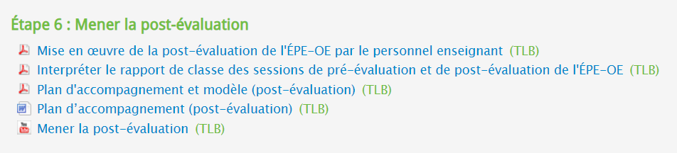
Ressources
Voici les ressources sur notre site web pour vous aider avec la dernière étape de la mise en œuvre de l’ÉPE-OE :
Notes:
Voici les ressources sur notre site web pour vous aider avec la dernière étape de la mise en œuvre de l’EPE-OE

Slide 25

Merci!
epe-support@thelearningbar.com
(506) 458-9311
1 844 891 3911
Notes:
Voilà qui met fin à ce webinaire sur l’observation et la notation des habiletés de l’ÉPE-OE. Pour toute question ou commentaire, veuillez me rejoindre à l’adresse courriel ou au téléphone suivants. Bonne mise en œuvre!

